Slide 1
Логическое программирование/ Polog
Светлана Ахматова
TVTB17

Slide 2
Содержание
Введение
Что такое логическое программирование?
Planner
Backtracking
Стек
Prolog
1.1 Пример программы: родственные отношения
1.2 Факты
1.3 Вопросы
1.4 Переменные

Slide 3
1.5 Конъюнкция целей
1.6 Правила
1.7 Конъюнкция в правилах
1.8 Переменные в теле правила
1.9 Cтруктура пролог-программы

Slide 4
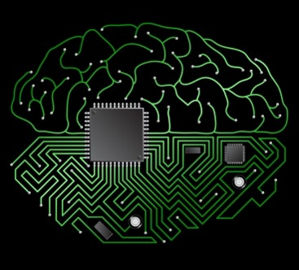
Введение
Искусственный интеллект — это наука и технология создания интеллектуальных
машин, особенно интеллектуальных компьютерных программ. ИИ связан со сходной задачей использования компьютеров для понимания человеческого интеллекта, но не обязательно ограничивается биологически правдоподобными методами.
Логический подход к созданию систем искусственного интеллекта направлен на создание экспертных систем с логическими моделями баз знаний с использованием языка предикатов.

Slide 5
Что такое логическое программирование?
Логическое программирование — парадигма программирования, основанная на автоматическом доказательстве теорем, а также раздел дискретной математике, изучающий принципы логического вывода информации на основе заданных фактов и правил вывода.

Slide 6
Логическое программирование основано на теории и аппарате математической логики с использованием математических принципов резолюций.
Логическое программирование относится к декларативному программированию, поскольку программа на нём скорее описывает свойство задачи, нежели алгоритм её решения. Такой идеал выражен в следующем уравнении Роберта Ковальского:
Алгоритм = Логика + Управление

Slide 7
Planner
Первым языком логического программирования был язык Planner , в котором была заложена возможность автоматического вывода результата из данных и заданных правил перебора вариантов (совокупность которых называлась планом). Planner использовался для того, чтобы понизить требования к вычислительным ресурсам (с помощью метода backtracking) и обеспечить возможность вывода фактов, без активного использования стека.

Slide 8
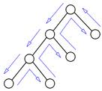
Backtracking
Термин backtrack был введен в 1950 году американским математиком Дерриком Генри Лемером.
Поиск с возвратом ( Backtracking) — общий метод нахождения решений задачи, в которой требуется полный перебор всех возможных вариантов в некотором множестве М. Как правило позволяет решать задачи, в которых ставятся вопросы типа: «Перечислите все возможные варианты …», «Сколько существует способов …», «Есть ли способ …», «Существует ли объект…» и т. п.

Slide 9
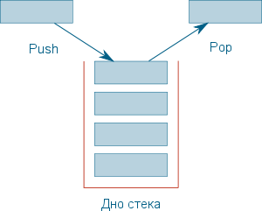
Стек
Стек ( англ. — стопка) — структура данных, в которой доступ к элементам организован по принципу LIFO(англ. last in — first out, «последним пришёл — первым вышел»).

Slide 10
Prolog
Prolog - это язык программирования, используемый для решения задач, в которых действуют объекты и отношения между этими объектами. Программа на прологе состоит из предложений, которые могут быть фактами, правилами или вопросами.
На языке Prolog было написано много экспертных систем для юридических, медицинских, финансовых и других проблемных областей.

Slide 11
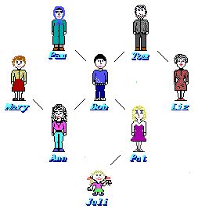
1.1 Пример программы: родственные отношения

Slide 12

1.2 Факты
Введем отношение -родитель- (parent) между объектами, parent (tom, bob).
Это факт, определяющий , что Том является родителем Боба.
parent - имя отношения, tom, bob - его аргументы.
parent (pam, bob).
parent (tom, bob).
parent (tom, liz).
parent (bob, ann).
parent (bob, pat).
parent (mary, ann).
parent (pat, juli).

Slide 13
Эта программа состоит из семи предложений (утверждений), clause(клоз). Каждый клоз записан фактом в виде отношения parent.
При записи фактов надо соблюдать следующие правила:
1) Имена всех отношений и объектов с маленькой буквы.
2) Сначала записывается имя отношения, затем в круглых скобках через запятую объекты.
3) В конце ставится точка.

Slide 14


1.3 Вопросы
Вопрос в обычном прологе начинается с ?-
Вопрос записывается также, как и факт.
Например:
1) ? - parent (bob, pat)
yes
2) ?-parent (bob,mary)
no

Slide 15

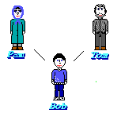
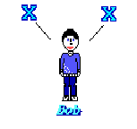
1.4 Переменные
Можно задать вопрос и узнать кто родитель liz:
1) ?-parent (X, liz)
X= tom
Вопрос :
?-parent (X, bob)
X=tom
X=pam

Slide 16
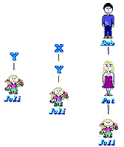
1.5 Конъюнкция целей
Можно задать более общий вопрос: Кто является родителем родителя juli. Так как нет отношения grandparent, то можно разбить на два вопроса:
1) кто родитель juli. Предположим- Y.
2) кто родитель Y. Предположим- X.
Вопрос:
?-parent (Y, juli), parent (X, Y).
X=bob
Y=pat

Slide 17
1.6 Правила
Введем отношение peбенок child, обратное к parent "родитель".
Можно было бы определить аналогично:
child (liz, tom).
Но можно использовать, что отношение child обратно к parent и записать в виде утверждения- правила :
child(Y, X):-parent (X, Y).
Правило читается так:
Для всех X и Y
Y -child X, если
X -parent Y.

Slide 18
Правило отличается от факта тем, что факт всегда истина, а правило описывает утверждение, которое будет истинной, если выполнено некоторое условие. Поэтому в правиле выделяют: заключение условие
child(Y, X) :- parent (X, Y).
голова тело
head body
Если условие parent (X, Y). выполняется, то логическим следствием из него будет утверждение child(Y, X).

Slide 19
1.7 Конъюнкция в правилах
Добавим еще одно отношение в базу данных, унарное, определяющее пол.
male(tom).
male(bob).
male(jim).
female(liz).
female(pam).
female(pat).
female(ann).
Теперь определим отношение mother. Оно описывается следующим образом:
Для всех X Y
X -mother Y, if
X- parent Y и
X -female

Slide 20
Таким образом правило будет
mother(X, Y):-parent(X, Y), female(X).
Можно записать
mother(X, Y):-parent(X, Y),
female(X).
или
mother(X, Y):-
parent(X, Y),
female(X).
Запятая между двумя условиями означает конъюнкцию целей. Это означает, что два условия должны быть выполнены одновременно.

Slide 21

Как система ответит на вопрос?
?-mother (pam, bob).
yes
Находится правило mother, производится подстановка
X=pam
Y=bob
Получаем правило
mother(pam, bob):-
parent(pam, bob),
female(pam).
Сначала удовлетворяются parent , а затем female
Пролог отвечает: yes

Slide 22
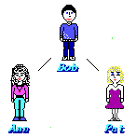
1.8 Переменные в теле правила
Определим отношение sister
Для любых X и Y
X sister Y, if
у X и Y есть общий родитель,
и X female
Запишем правило на прологе
sister (X, Y):- parent(Z,X),
parent(Z,Y),
female(X).
Здесь Z-общий родитель. Z-некоторый, любой.
Можно спросить:
?-sister(ann, pat).yes
?-sister(pat, pat).
yes

Slide 23
1.9 Cтруктура пролог-программы
предложение - факт, правило, вопрос
clause fact, rule, goal
cостав head head
. .. ?
| |
body body
. .

Slide 24
Спасибо за внимание!

